Slide 1
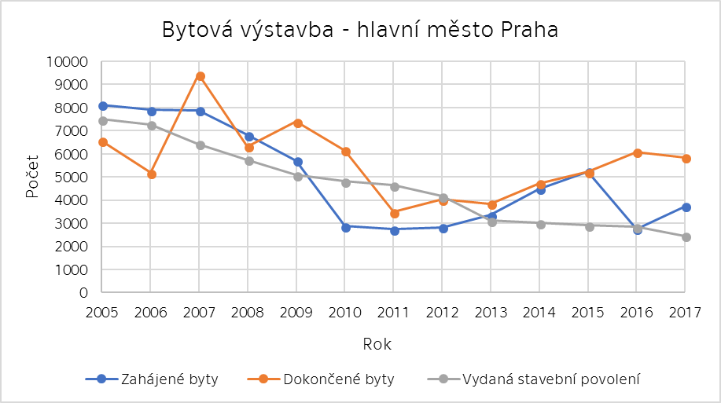
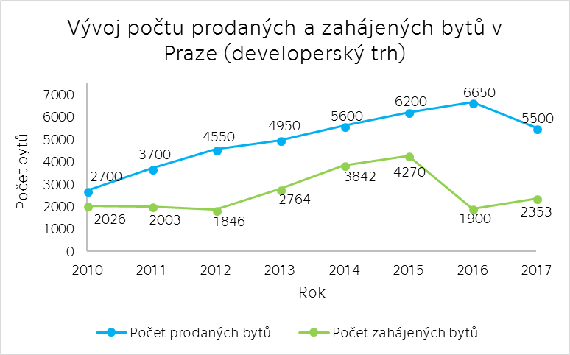
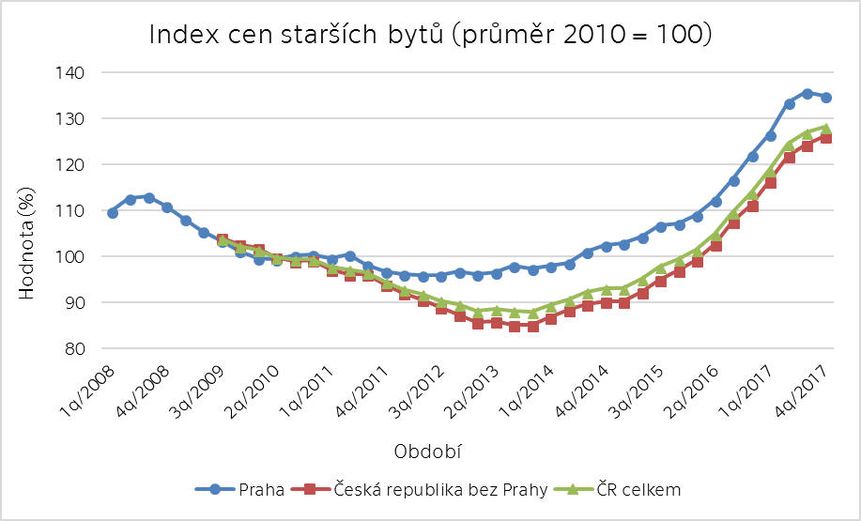
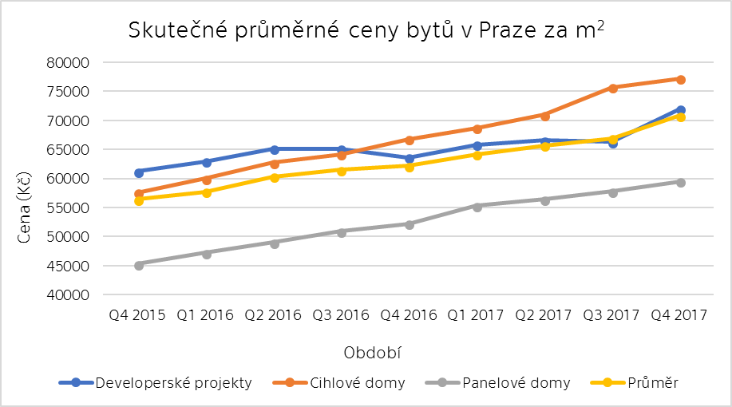
Masarykův ústav vyšších studií ČVUT v Praze
Analýza vývoje trhu s bydlením v Praze a okolí a jeho predikce
Diplomová práce – akademický rok 2017/2018
Kryštof Kovanda
ABSTRAKT
Diplomová práce na téma „Analýza vývoje trhu s bydlením v Praze a okolí a jeho predikce“ pojednává o vývoji situace především na Pražském realitním trhu. Cílem práce je analyzovat minulý i současný vývoj na trhu s bydlením, tedy především vývoj cen bytových nemovitostí a faktorů, které na tento vývoj mají vliv. Tyto faktory popisuji ve třetí kapitole práce. Na základě zpracovaných výsledků, provedených rozhovorů a dotazníků se pokusím v poslední kapitole prioritizovat tyto faktory a odhadnout budoucí vývoj cen. Na závěr stanovím určitá doporučení pro potenciální investory, manažery prodeje či developery. Přínosem práce je zhodnocení predikce v minulosti, návrh vlastního modelu a zmapovaní aktuální situace s bydlením v Praze a okolí.
ABSTRACT
The diploma thesis "Analysis of the housing market development in Prague its surroundings and its prediction" deals with the development of the situation especially on the Prague real estate market.
The aim of the thesis is to analyse the past and present trends in the housing market, namely the development of housing prices and the factors that influence this development. These factors are described in the third chapter of the diploma thesis. I will try to prioritize these factors based on the processed results, interviews and questionnaires in recent chapters and estimate future price developments. Finally, make certain recommendations for potential investors, sales managers, or developers. The benefit of the thesis is evaluation of predictions in the past, design of own model and the mapping of the current situation with housing in Prague and its surroundings.
Faktory ovlivňující ceny nemovitostí
Nabídkové faktory | Poptávkové faktory | Ostatní vlivy
Schvalovací procesy staveb | Výkonnost ekonomiky | Vliv médií
Životní prostředí | Zaměstnanost | Psychologie lidí
Územní plánování | Příjmy domácností a kupní síla obyvatelstva | Očekávání a nálada na trhu
Daňová politika státu | Demografické ukazatele | Zahraniční ekonomický vývoj
Veřejné zájmy | Úrokové sazby a regulace centrální banky | Politický vývoj
Náklady stavební výroby | Urbanizace | Válečné konflikty
Ceny pozemků | Sdílená ekonomika | Přírodní vlivy
METODIKA
Podstata mé diplomové práce je založena na analýze vývoje na trhu s bydlením v Praze a okolí a stanovení relevantních faktorů, které ovlivňují bytovou výstavbu a cenu nemovitostí. Cílem je na základě těchto faktorů a analýz stanovit vlastní odhad budoucího vývoje. Data jsou čerpána především od Českého statistického úřadu, ale i z ostatních zdrojů. S vlastním odhadem bude propojeno i kvalitativní šetření, kterého se zúčastnilo 14 odborníků působících v oblasti realit.
BUDOUCÍ ODHAD
Myslím si, že v následujících 2-3 letech díky nedostatečné nabídce nových bytů bude minimálně v Praze pokračovat růst cen všech typů bytových nemovitostí. Rozhodně si však nemyslím, že tempo růstu bude tak vysoké jako doposud, jak již naznačují grafy od ČSÚ. Dokonce u bytů v méně atraktivních lokalitách, tedy na periferii města či za městem s horší dopravní obslužností nebo u bytů v panelových sídlištích může dojít i ke stagnaci či ojediněle k mírné korekci.
Poptávka bude totiž oslabena, a to z následujících možných důvodů:
Nesplnění přísněji nastavených požadavků ČNB pro schválení úvěru.
Průměrná prodejní cena bytů se v posledních letech dostala tak vysoko, že již nebude dostupná pro širší okruh lidí.
Průměrné měsíční mzdy nerostou takovým tempem jako ceny nemovitostí.
Nutné je však podotknout, že růst cen se liší dle jednotlivých krajů. Praha je specifickým trhem a nikde jinde v ČR ceny nevykazují tak vysoké hodnoty.
PROCES HODNOCENÍ KPI‘S PROJEKTŮ AS-IS
Zdroj: vlastní dle ČSÚ
Zdroj: vlastní dle Trigema, Skanska Reality a Central Group
Zdroj: vlastní dle ČSÚ
Zdroj: vlastní dle Deloitte real index

